Slide 1
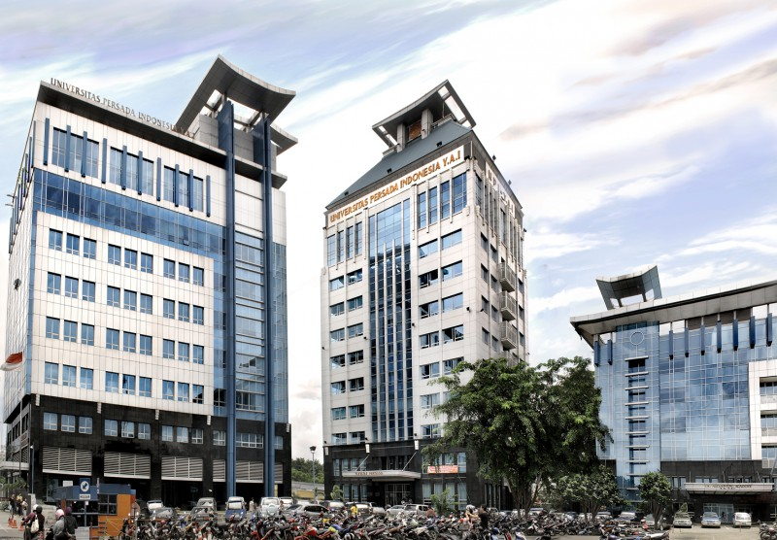

TEKNIK INDUSTRI
FAKULTAS TEKNIK UPI YAI.
Fisika Dasar I
By : Yudithia Ardiyani, S.Si, M.T
Gerak Lurus Beraturan dan Gerak Lurus Tidak Beraturan
Fisika Dasar 1
Pertemuan 4
FAKULTAS TEKNIK
UPI - YAI

Slide 2

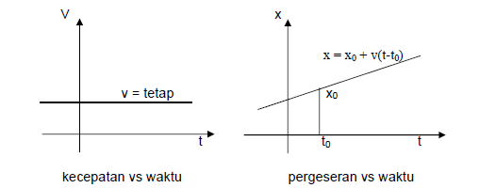
Gerak Lurus Beraturan
4.1. Gerakan dengan Kecepatan tetap
Yang dimaksud kecepatan tetap adalah v = v_{o} = konstan
Menentukan posisi menggunakan integral berikut :
Persamaan menentukan posisi x, konstanta merupakan posisi awal mulai bergerak mulai bergerak = x_{o}
FAKULTAS TEKNIK
UPI - YAI

Slide 3





4.2. Gerakan dengan Percepatan tetap
Percepatan tetap disebut juga sebagai gerakan dengan percepatan
Uniform (misal: benda jatuh bebas mempunyai percepatan selalu tetap.
Berdasarkan persamaan dv = a dt →
Sehingga :
v₂ = v₁ + a (t₂ – t₁)
Hubungan pergeseran x dengan selang waktu t ,
Jika t₁ = 0, t₂ = t, v₁ = vo, v₂ = v, x₁ = xo dan x₂ = x, maka diperolah :
dan
FAKULTAS TEKNIK
UPI - YAI

Slide 4
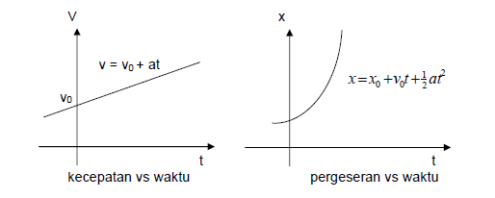
Yang mana xo dan vo merupakan kondisi awal dari gerak partikel searah dengan sumbu x. Nilai x, v dan a dapat bertanda positif / negatif, berikut grafik kecepatan dan pergeseran pergerakan dengan percepatan konstan.
FAKULTAS TEKNIK
UPI - YAI

Slide 5
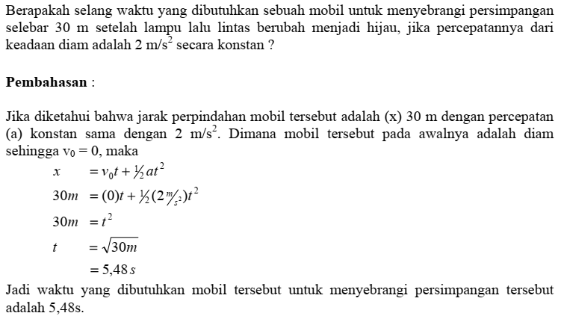
Contoh 1 :
FAKULTAS TEKNIK
UPI - YAI

Slide 6
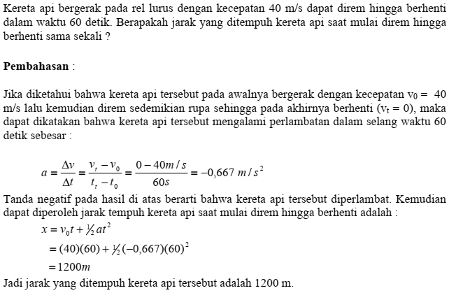
Contoh 2 :
FAKULTAS TEKNIK
UPI - YAI

Slide 7


Gerak Lurus Berubah Beraturan
4.3. Gerak Jatuh Bebas
+
Y
Jika sebuah benda sedang jatuh oleh pengaruh gaya gravitasi bumi, maka benda tersebut dinyatakan dalam keadaan jatuh bebas. Besar percepatan jatuh bebas dinyatakan dalam :
g = 9,8 m/s² ≈ 10 m/s²
Jika arah keatas adalah y positif, maka untuk benda jatuh bebas dengan kecepatan awal = nol dinyatakan sebagai :
Arah – dari nilai g menyatakan percepatan kearah bawah, y << dan v = arah negatif, secara matematis dinyatakan :
nilai g = positip
benda
-g m/s²
X
FAKULTAS TEKNIK
UPI - YAI

Slide 8
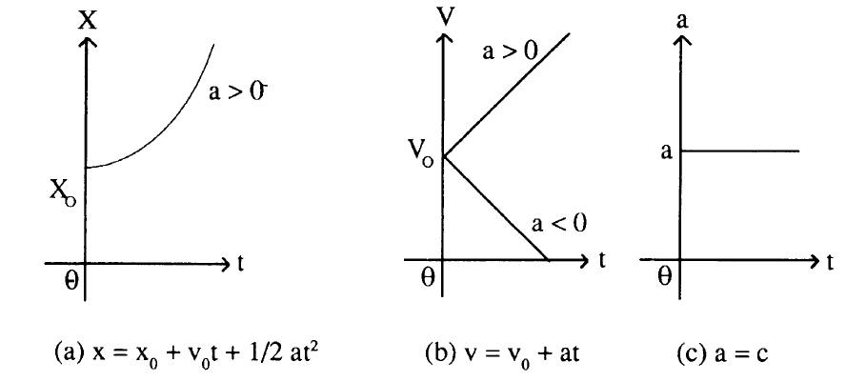
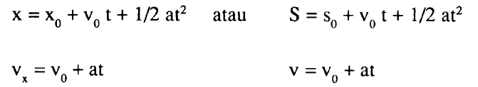
Dengan :
FAKULTAS TEKNIK
UPI - YAI

Slide 9
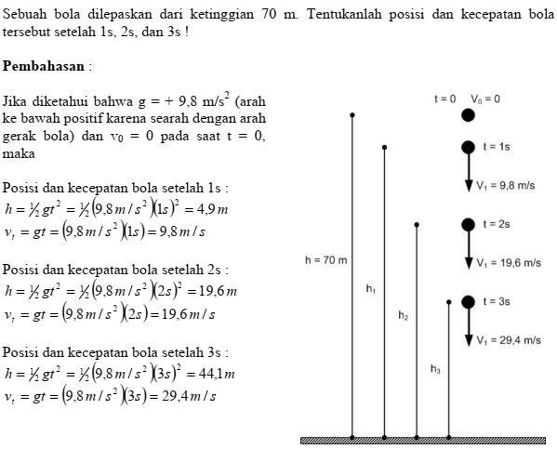
Contoh 3 :
FAKULTAS TEKNIK
UPI - YAI

Slide 10
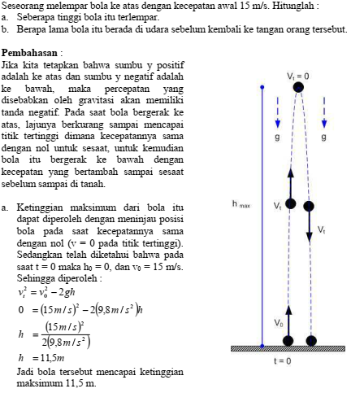
Contoh 4 :
FAKULTAS TEKNIK
UPI - YAI

Slide 11
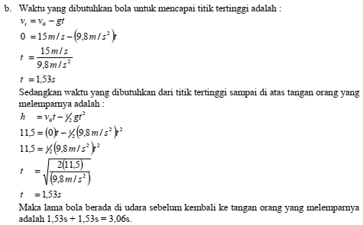
FAKULTAS TEKNIK
UPI - YAI

Slide 12
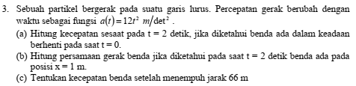

Tugas Rumah !
FAKULTAS TEKNIK
UPI - YAI

Slide 13

FAKULTAS TEKNIK
UPI - YAI

